Slide 1
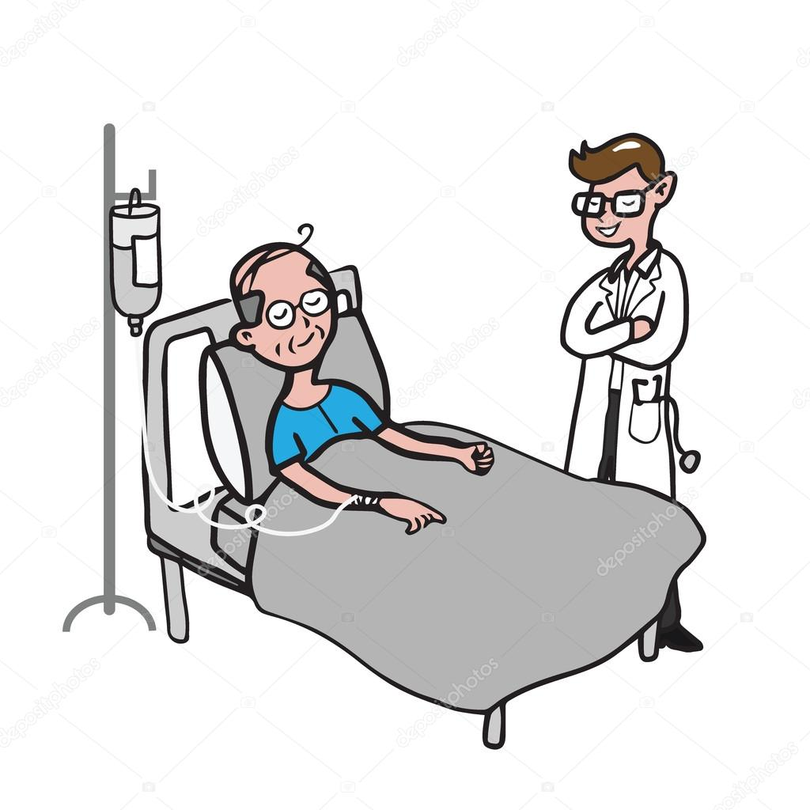


SVJETSKI DAN BOLESNIKA
11.02
Lea Stankovic i Iva Princip 5.b

Slide 2
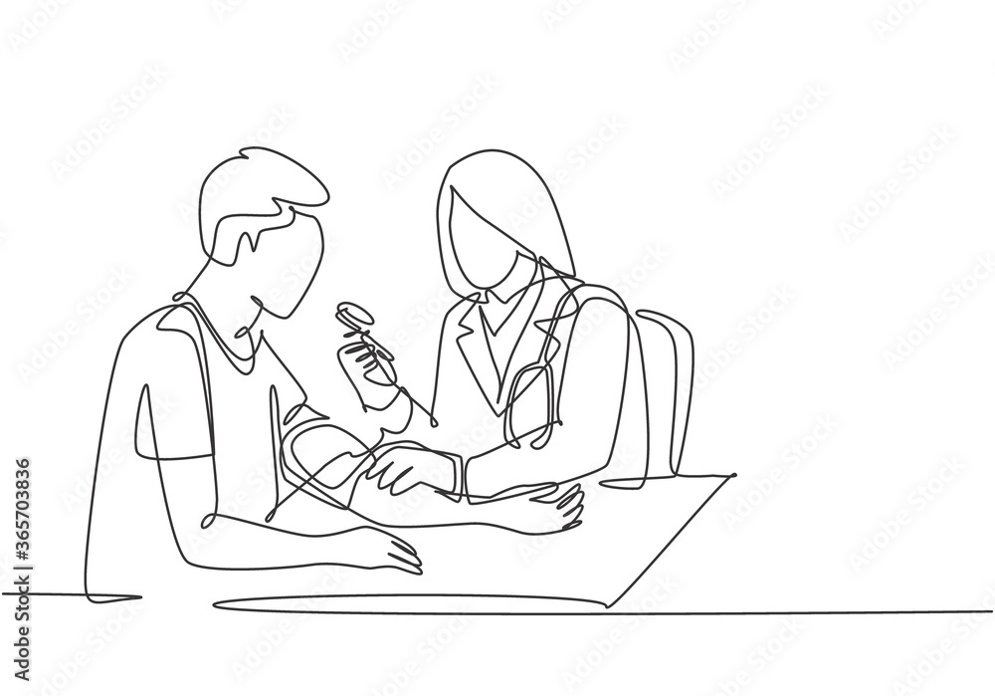
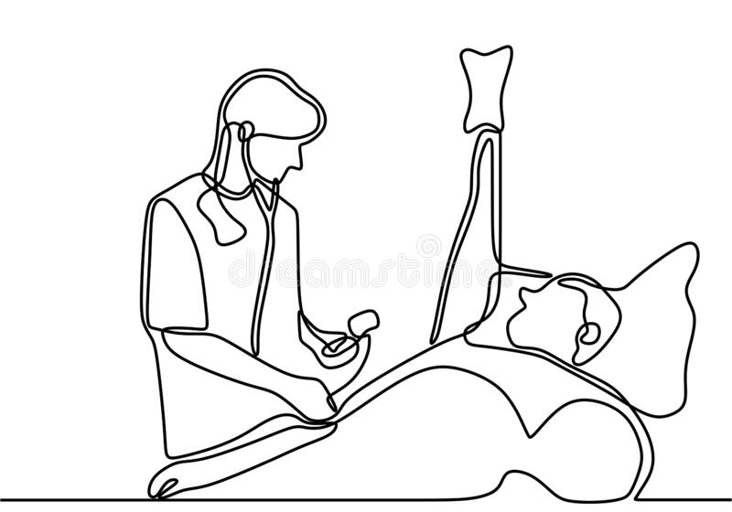
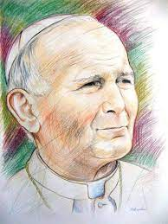
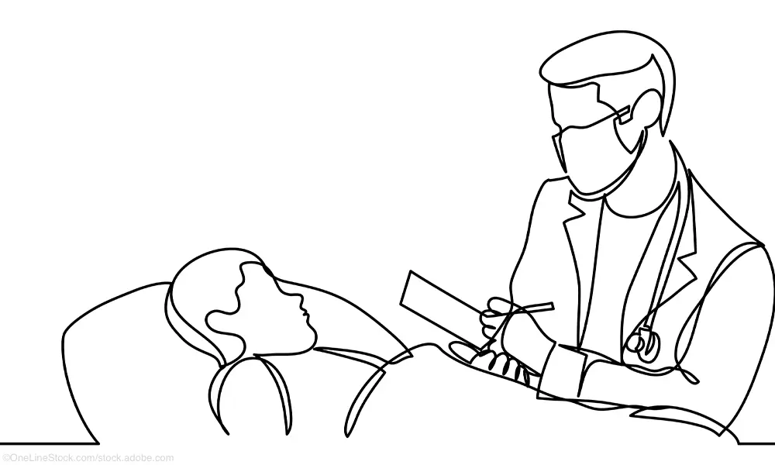
I ti ćeš jednoga dana biti pacijent!
Papa Ivan Pavao II. 1992

Slide 3

Zakon o zaštiti PRAVA pacijenata
Pravo na informiranje o :
zdravstvenim uslugama
vlastitom zdravstvenom stanju
potencijalnim rizicima
pogodnostima svakog postupka
alternativama predloženih postupaka
dijagnozi

Slide 4

Zaštita, očuvanje, promicanje i unapređenje prava i sigurnosti pacijenata u zdravstvenom sustavu.

Slide 5



UDRUGE ZA PACIJENTE

Slide 6



Induvidualne grupe, udruge, klubovi, zajednice …

Slide 7
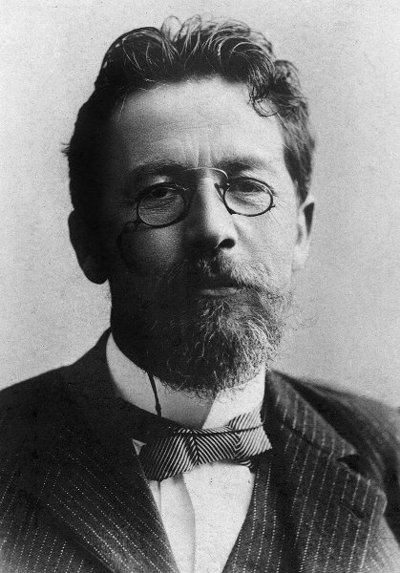
Zdrav čovjek ima tisuću želja!
Bolestan samo jednu!

Slide 8
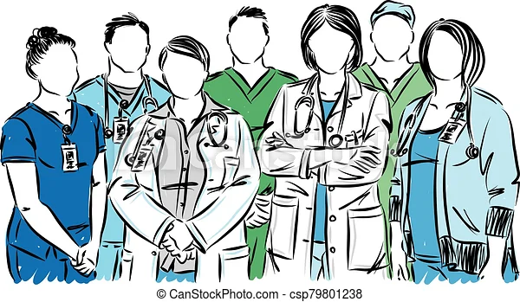
Hvala herojima!

Slide 9
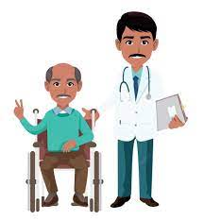
Velike su plaće naše,
no draže nam je kad nam pacijent s vrata maše.
Kaže kući ide osmjeh šalje,
Mi mu želimo sretno dalje.
Da ga ponovno sretnemo,
na ulici kada mu osmjeh na lice metnemo.
Svaki od vas jednako nam je drag,
zato vas što brže šaljemo na kućni prag.
Kada slušate savjete naše,
prije ćete dočekati najmilije vaše.
Zdravlje neka vam je prvo, uvijek bitno,
sve materijalno naspram toga je sitno.
Živi i zdravi bili,
da o bolestima čujemo samo kad su prvi aprili !
Hvala na pažnji!

